Slide 1
JFM 431
İŞ SAĞLIĞI VE GÜVENLİĞİ

Slide 2
Kaza sonrası yapılacaklar:
İş Kazalarının İncelenmesi,
❑ Yasal soruşturma (Adli Süreç).

Slide 4
İş Kazalarını Önlemek için;
Standartlara ihtiyacımız var.
Neden?

Slide 5
En üst düzey standartların kullanımı;
-ürün,hizmet ve çalışan güvenilirliği ile ilgili yasal konularla başa çıkabilmek için imkan
- rakiplerine kıyasla daha fazla kazanma şansı
sağlar.
Bu standartların bilinmesi, uygulanması ve belgelenmesi zorunludur.

Slide 6
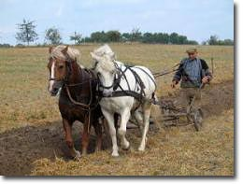
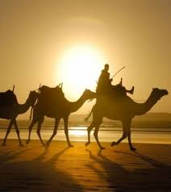
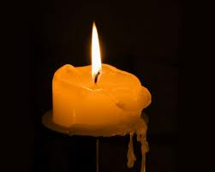
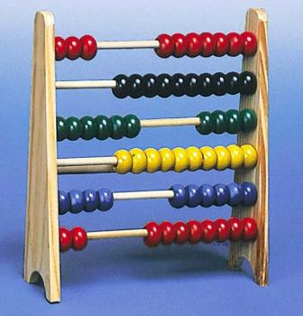
200 yıl önce yaşam nasıldı?
Basit araç ve gereçler, Teknolojik imkanlar yok denecek kadar az!

Slide 7
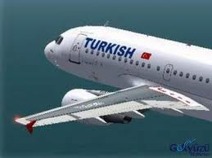
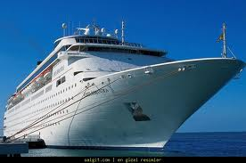
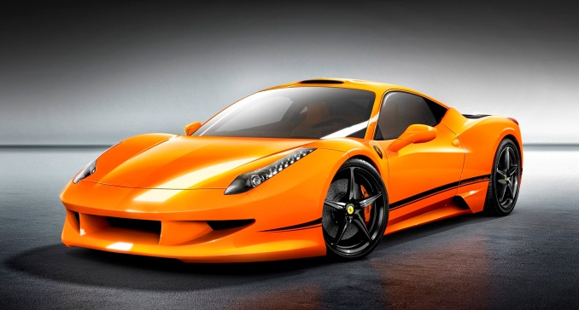
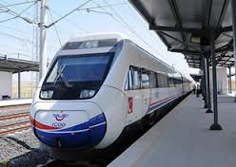
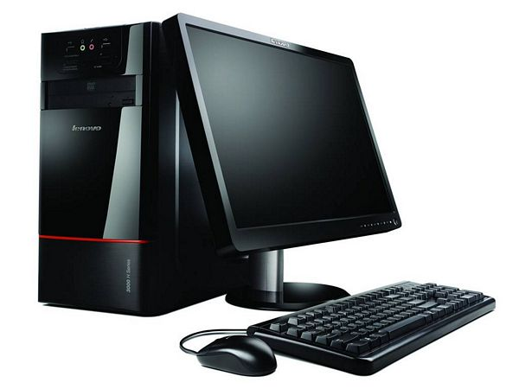
Şimdi yaşam nasıl ?
Teknoloji: Çok ve karmaşık gereçler, karmaşık teknolojiler, ara bağlantılar

Slide 8
Ancak; Teknolojilerin bir dezavantajı var. Arıza yaparlar!
Teknolojilerden vazgeçmek mantıklı değildir.
O Halde arızaların insanlara ve varlıklarına zarar vermesinin önceden nasıl engelleneceği üzerinde durmak daha pratik bir hedeftir.
Teknik standartlar çerçevesinde resmiyete kavuşturulmuş iyi mühendislik ve organizasyon uygulamalarını kullanmak gerekir.

Slide 9
Standartlar artık tartışma konusu değildir, uygulanmalıdırlar !
Standartlar akıllıca uygulanmalıdır !
Standart dışı davranışlar veya kestirme yollar isürprizler getirebilir!

Slide 10
Standartlar neden uygulanmalı?
-İnsani faaliyetlerin hiçbiri risksiz değildir.
-Karmaşık dünyamızda dikkate alınması gereken birçok kısıtlamalar vardır:
Ekonomi (Kimse fazla harcamak istemez)
Emniyet (kimse yaralanmak istemez)
Yasal yükümlülük (Kimse ceza almak istemez)

Slide 11
YÖNETİM SİSTEMLERİ
OHSAS
18001
ISO 14001
ISO
9001

Slide 12
TS-EN- ISO 9001 Kalite Yönetim Standardıdır

Slide 13
TS ISO EN 9000
Kalite Yönetimi ve Kalite Güvencesi Standartlarının seçimi ve kullanımı için bir rehberdir.
Kalite Politikası,
Kalite Sistemi,
Kalite Yönetimi,
Kalite Kontrol,
Kalite Güvencesi’ni
tanımlar.

Slide 14
TS ISO EN 14001
Çevre Yönetim Sistemi

Slide 15
ISO 14001 STANDARDI
Kuruluşların çevreye olabilecek muhtemel etkilerinin en az seviyede tutulmasını ve çevreyi korumayı hedefleyen yönetim sistemidir.
Temel felsefesi:
Çevreye gerçekçi yaklaşım ve koruyucu önlemlerin alınması
İSG koruyucu önlemlerinin alınması
Atık ve enerji yönetimi
Bilgilendirme, iletişim ve eğitimin sağlanması

Slide 16
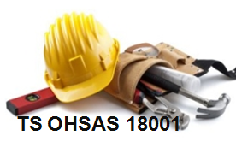
TS OHSAS 18001
İş Sağlığı ve Güvenliği Yönetim Sistemi

Slide 17
OHSAS 18001 İSG Yönetim Sistemi Nedir?
Occupational Health and Safety Assessment Series
İş Sağlığı ve Güvenliği (İSG)Değerlendirme Serisi
OHSAS 18001 ve OHSAS 18002:
Müşterilerin ulusal ve uluslararası İSG beklentilerini karşılamak amacıyla hazırlanan bu standardlar ve böyle bir standartın uygulamasına kılavuzluk edebilecek, tanınabilir, dokümante edilebilir, sürdürülebilir bir İSG yönetim sistemi hakkındaki isteklere cevaben geliştirilmiştir.
OHSAS 18002: İSG Yönetim sisteminin uygulama rehberidir

Slide 18
OHSAS 18001:
İşyerlerinde uygulanan iş sağlığı ve güvenliği yönetim sisteminin genel prensiplerini ortaya koyan verimliliği artırmak amacıyla tasarlanmış bir yönetim sistemidir.

Slide 19
ISO: Uluslararası Standardizasyon Organizasyonu. Merkezi Cenevre.
OHSAS 18001, TS ISO 9001 ve TS14001
OHSAS 18001, iş sağlığı ve güvenliği konusundaki gereklilikleri belirlemesi ile birlikte ayrıca kalite ve çevre standartları ile uyumlu uluslararası bir standarttır.

Slide 20
OHSAS 18001
Bu standart yardımıyla;
iş sağlığı ve güvenliği risklerinin belirlendiği,
analiz edildiği,
önlemlerle asgari seviyeye indirildiği,
yasal mevzuata uyumlu,
iş sağlığı ve güvenliği ile ilgili hedeflerin bulunduğu
bunların gerçekleştirilmesi için uygulamaların hayata geçirildiği
bir yönetim sistemi kurmak mümkündür.

Slide 21
ISO 9001 – 14000 – 18001 Ortak Yönleri
Çevrenin Korunması,
Proses Güvenliği,
İş Sağlığı ve Güvenliği,
Acil Durumlar,

Slide 22
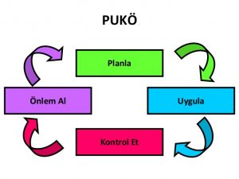
OHSAS 18001: BİR YÖNETİM SİSTEMİdir. Sürekli iyileştirme temel döngüsü
PUKO adım – adım plan yaparak sonuca ulaşmakta kullanılan sistematik bir yaklaşımdır.

Slide 23
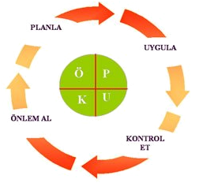
”Biz şu anda neredeyiz?” sorusuna cevap
PLANLA
NE yapmak gerektiğini ve NASIL yapılacağını belirleme
Hedeflerin belirlenmesi,
Mevcut durumu analiz etme,
Kayıtların analizi,
Tehlikelerin Belirlenmesi,
Risk değerlendirme metodlarının belirlenmesi,
Detaylı plan hazırlaması ( uygulama planı ),
İç talimatlar hazırlama,

Slide 24
ikinci aşama
Planı gerçekleştirecek aktiviteler
UYGULA
Risklerin kabul edilebilir olup olmadığına karar verme
Kontrol Önlemlerinin seçimi ve uygulaması
Her bölümdeki İlgili kişileri bilgilendirme, eğitme ve katılımını sağlama
Faaliyet planını izleme ve gerçekleştirme
Uygulama sonuçlarını yakın takip etme

Slide 25
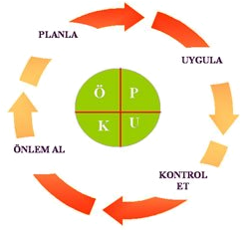
üçüncü aşama
KONTROL ET
Sonuçları değerlendirmek ve varsa sapma nedenlerini anlamak
Hedef veya hedeflere ulaşıldı mı?
İç talimatlar ve yönergeleri gözden geçirme
Olası sapmaları tespit etme ve kaydetme
İlgili kişileri bilgilendirme
dördüncü ve en son aşama
ÖNLEM AL
Kalıcı bir denetleme/izleme sistemi kurma
Etkili önlemleri standartlaştırma
Gerekli eğitim ve yönlendirmeleri sağlama

Slide 26
PUKÖ metodolojisi, bütün proseslere uygulanabilir.
Planla : Müşteri şartlarına ve kuruluşun politikasına uygun sonuçların ortaya çıkması için gerekli hedefleri ve prosesleri oluştur.
Uygula: Prosesleri uygula.
Kontrol et: Prosesleri ve ürünü;
politikalara, hedeflere ve ürün şartlarına göre izle, ölç ve sonuçları rapor et.
Önlem al: Proses performansını sürekli iyileştirmek için tedbirler al.

Slide 27
İşyerlerinde acil durum planları hazırlanacak.
Acil Durum Planlarının hazırlanması,
Acil durumlarla ilgili eğitimli yeterli sayıda kişinin görevlendirilmesi.

Slide 28
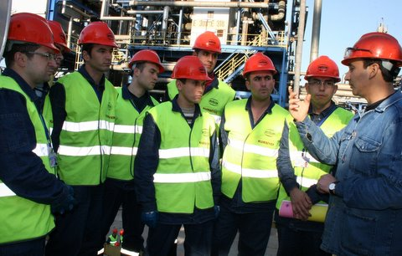
İşveren tüm çalışanlarını, iş sağlığı ve güvenliği ile çalışma hayatına dair hak ve sorumlulukları hakkında bilgilendirecek.
Riskler
Tedbirler
Hak ve sorumluluklar
İSG kayıtlarına erişim

Slide 29
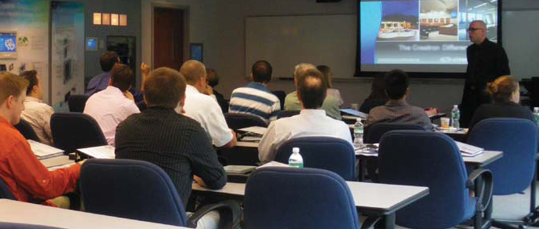
Çalışanlar işyerlerindeki iş sağlığı ve güvenliği faaliyetlerine aktif katılım sağlayacak.
Eğitim
Görüşlerin alınması
Katılımlarının sağlanması
Temsil edilme

Slide 30
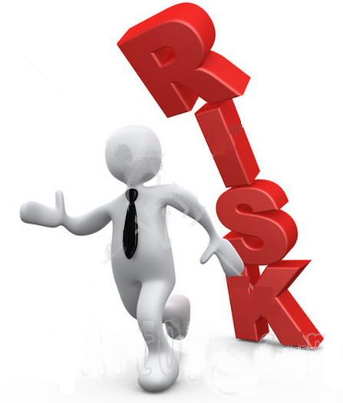
Çalışan, ciddi ve yakın tehlikeyle karşı karşıya kaldığında çalışmaktan kaçınma hakkını kullanabilecek.

